Slide 1
Краткосрочный проект: «Настал июнь – начало лета»
Структурное подразделение «Детский сад комбинированного вида «Звёздочка»
муниципального бюджетного дошкольного образовательного учреждения
«Детский сад «Планета детства» комбинированного вида»
Выполнили воспитатели:
Фролова Л.П.,
Абрамова М.И.

Slide 2
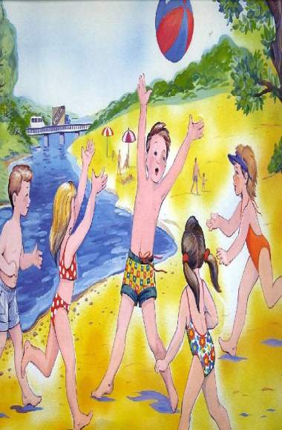
ЛЕТО
Если дует ветер Теплый, хоть и с севера, Если луг — в ромашках И комочках клевера, Бабочки и пчелы Над цветами кружатся, И осколком неба Голубеет лужица, И ребячья кожица Словно шоколадка… Если от клубники Заалела грядка — Верная примета: Наступило лето!!!

Slide 3
Вид проекта: познавательно - творческий
Продолжительность проекта: краткосрочный с 01. 06 по 30. 06. 2023г.
Участники проекта: дети (4-5 лет), воспитатели, родители.

Slide 4
Актуальность: Лето — самый благоприятный период для укрепления физического и психического здоровья детей, поэтому необходимо использовать в полной мере благоприятные условия летнего времени. Большую часть времени дети проводят на свежем воздухе, поэтому мероприятия, запланированные в реализации данного проекта, направлены на достижение цели – сохранить и укрепить физическое и психическое здоровье детей с учетом их индивидуальных особенностей, полностью удовлетворить потребности растущего организма в отдыхе, творческой деятельности и движении. Участвуя в мероприятиях, дети смогут развивать двигательные умения и навыки, приобрести интерес к получению новых знаний об окружающей среде через беседы, показать имеющиеся знания в процессе подвижных игр, развлечений.

Slide 5
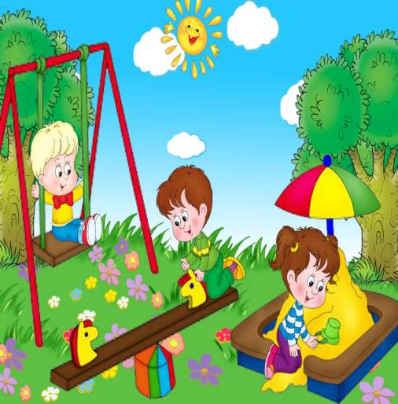
За весной следует лето.
Летом всюду кипит жизнь.
Небо - ярко – голубое.
Солнце светит ,под
его жаркими лучами
распускаются цветы, зреют ягоды.

Slide 6
Этапы проекта
Подготовительный этап | с 27.06.22 по 28.06.22 | 1. Подбор необходимой литературы по теме. 2. Подбор различных игр и упражнений. 3. Информирование родителей о реализации проекта. 4. Разработка плана проекта.
Практический этап | с 29.06.22 по 01.07.22 | «Мастерская опытов» включает в себя: 1. Беседа «Где используют песок?». 2.Опыты: «Песок сухой и мокрый», «Солнце и песок», «Свойства воды». 3. Игры с песком и водой
с 04.07.22. по 08.07.22 | «Лето и витамины» 1.Беседа «Что мы знаем об овощах и фруктах?» 2.Лепка «Весёлый огород». 3.Игры: ««Узнай по описанию». 4. Ухаживание за огородом. 5. С/р игры: «Магазин «Овощи-фрукты 6.п /игры, игры-эстафеты «Собери урожай», «Перенеси картошку».

Slide 7
11.07.22. по 15.07.22. | «Я и лето» 1. Беседа о чистом воздухе в городе. 2. Праздник Нептуна 3. Чтение художественной литературы: А. Барто «Прогулка», С. Михалков «Прививка». 4.Опыт «Поймай воздух». 5. Развлечение «Огородный»
с 18.07.22. по 22.07.22 | «Лето – это красота» 1. Беседа «Наши маленькие соседи» (насекомые). 2. Рисование «Насекомые. 3. С/р игра «Поликлиника». 4. П/и: «Море волнуется», «Кто быстрее до флажка». 5. Игры с воздушными и мыльными шарами 6. Загадки о насекомых
Заключительный этап
С 22.07.22
«Музыкальное лето»
Пение песен, танцы.

Slide 8
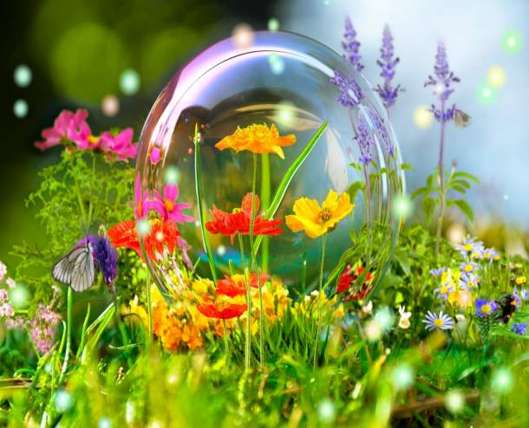
Природа вся оживает: цветут цветы, поют птицы

Slide 9
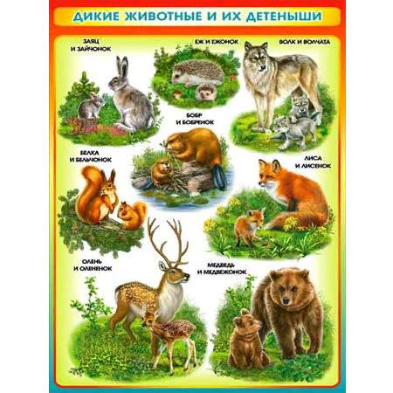
У животных появляются детеныши

Slide 10
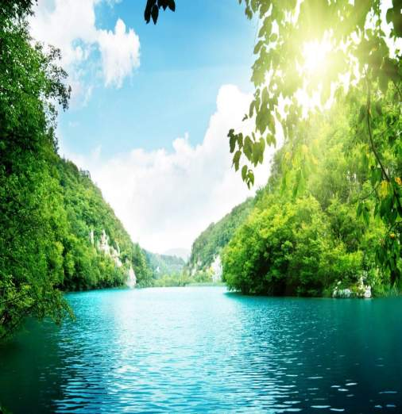
Июнь
Июнь Т. Керстен
Настал июнь — начало лета. Его мы ждали целый год. Всё, тёплым солнышком согрето, Благоухает и цветёт. Деревья вновь позеленели. Их новый радует наряд. И только сосенки да ели Отводят свой колючий взгляд.

Slide 11
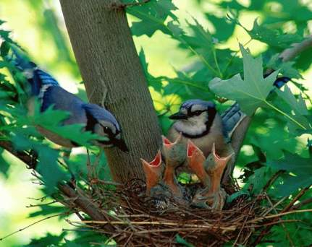
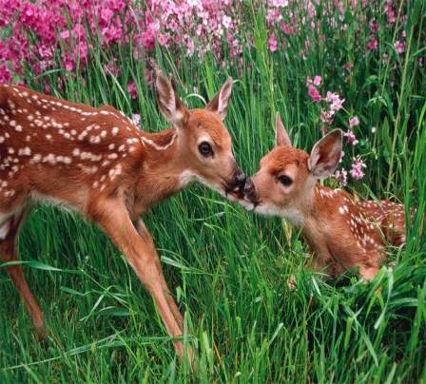
У птиц появляются
птенцы
У животных появляются детеныши

Slide 12
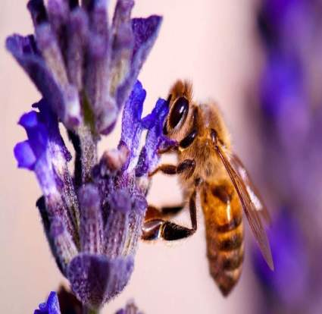
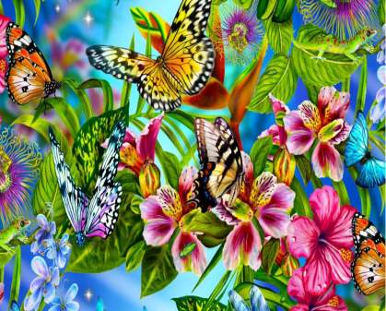
Над цветами летают пчелки и собирают нектар, чтобы в сотах приготовить вкусный мед и поделиться им со всеми желающими.
Разноцветные бабочки порхают с цветка на цветок

Slide 13
Приметы лета
Лето дождливое — зима снежная, морозная
Первый туман лета - верная грибная примета
На зимний стол август готовит разносол.
Если утром пчелы не летят в поле, а сидят по ульям и гудят - жди дождя.
Ночная роса не просыхает — быть грозе.
В радуге больше красного цвета — к ветру.

Slide 14
Загадки о лете
Зеленеют луга,
В небе - радуга-дуга.
Солнцем озеро согрето:
Всех зовёт купаться ...
(Лето)
Что выше леса, Краше света, Без огня горит? (Солнце)
Желтый солнечный глазок,
Белоснежный лепесток.
То не роза и не кашка,
Что же за цветок? (Ромашка)
Солнце обжигается,
От жары все маются,
Что за месяц это
В середине лета? (Июль)
Раскудрявились березы
И забыли про морозы,
Зацвели цветы в саду,
Утки крякают в пруду,
Посадили огород.
Что за месяц-то идет? (Июнь)
Ночь длиннее, день короче,
Дождь все чаще землю мочит,
Спеют яблоки и груши,
Варят ягоды и сушат -
Заготавливают впрок -
Скоро лету выйдет срок!
Что за месяц? Угадай,
А потом сентябрь встречай! (Август)

Slide 15
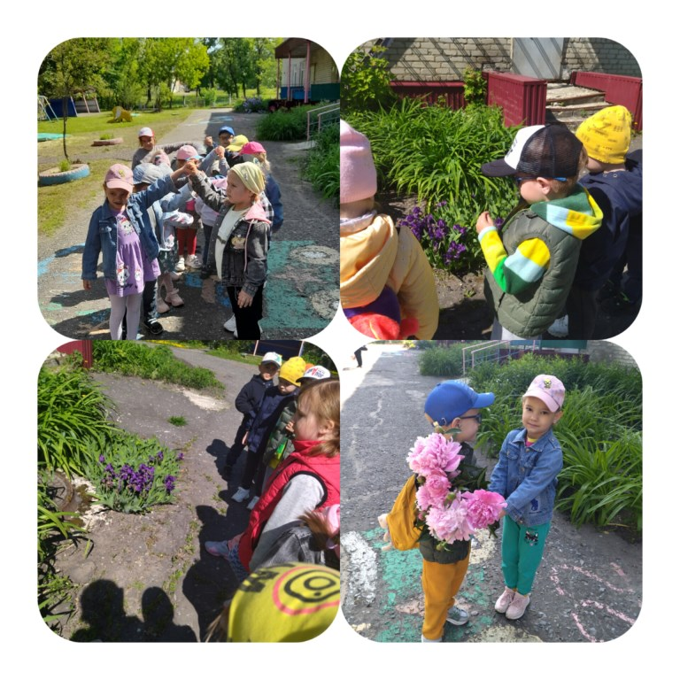

Slide 16
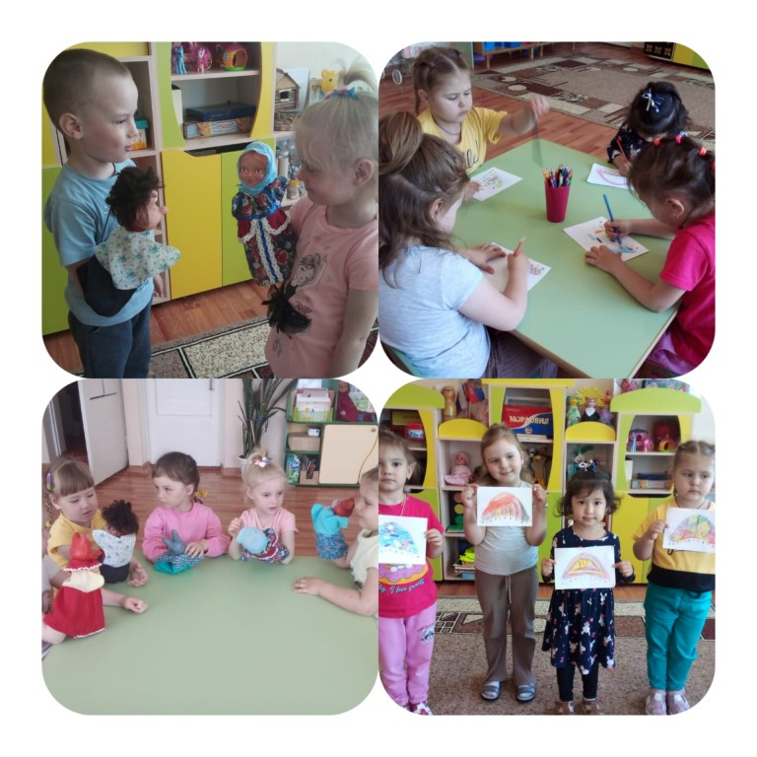

Slide 17
